Slide 1
Concepte și aplicații în Vederea Artificială
Bogdan Alexe Radu Ionescu
Curs opțional
anul III, secția Informatică, semestrul I, 2020-2021
bogdan.alexe@fmi.unibuc.ro
raducu.ionescu@gmail.com

Slide 2
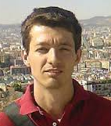

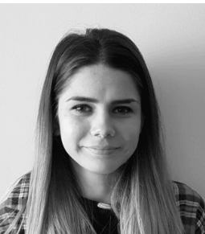
Noi = cei care predăm
Bogdan
Radu
Iuliana
Curs (50%)
Laborator (100%)
Curs (50%)
Corectat teme

Slide 3
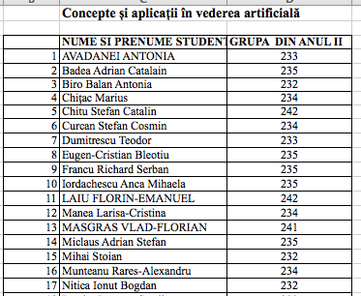
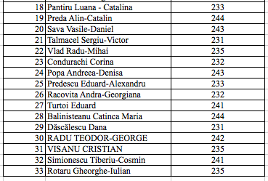
Voi = studenții de la opțional

Slide 4
Cuprinsul cursului de azi
Aspecte organizatorice legate de cursul de VA
Ce este VA?
Aplicații de succes în VA
Structura cursului de VA
Bibiliografie
Primul curs: formarea imaginilor

Slide 5
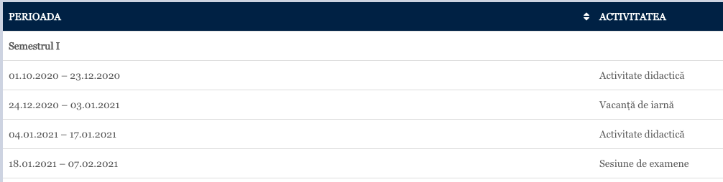
Structura primului semestru
https://www.unibuc.ro/studii/structura-anului-universitar/
14 cursuri (12 în 2020, 2 în 2021)
6/7 laboratoare (verificare = lucrare de laborator în ultima săptămână – detalii mai târziu în curs)

Slide 6
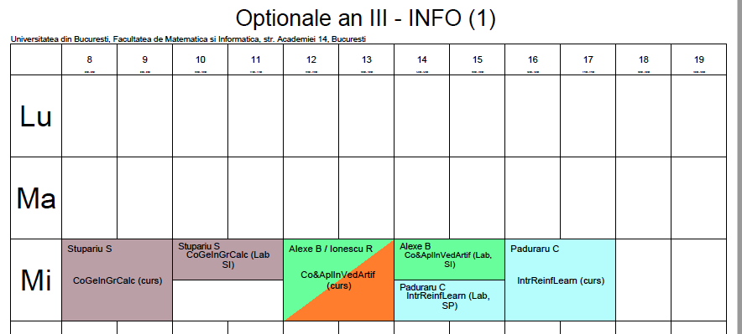
Orar
curs săptămânal
laborator o dată la două săptămâni cu întreaga grupă în săptămână impară (acum suntem în săptămâna a doua)

Slide 7
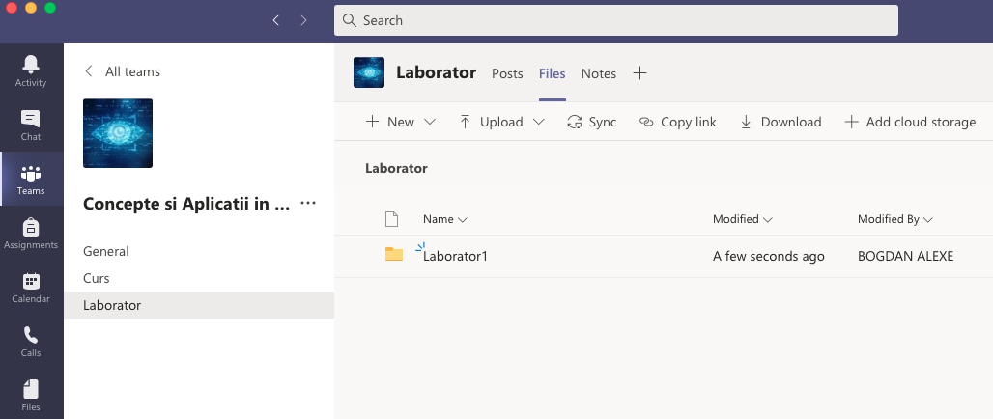
Materiale
pe MS-TEAMS, pe canalele Curs și Laborator

Slide 8
Examen - evaluare
în funcție de 2 aspecte:
teme de laborator (vor fi 4 de-a lungul semestrului);
lucrare finală de laborator (ultima săptămână = 13 ianuarie 2021).
puteți obține nota numai din teme dacă:
aveți cel puțin 3 teme peste nota 5;
nota finală = media celor mai mari 3 note (din 4 posibile) din teme.
1p bonus la nota finală dacă ați rezolvat toate cele 4 teme și aveți nota >=7 la fiecare temă
SAU
puteți obține nota numai din lucrarea finală de laborator (test pe calculator).
SAU
puteți obține nota din media dintre lucrarea finală de laborator (trebuie să luați minim 5) și cea mai mare notă din temă (dacă vreți să o luăm în considerare)

Slide 9
Restanță + reexaminare - evaluare
notă numai din lucrarea finală de laborator (test pe calculator)

Slide 10
Mărire - evaluare
notă numai din lucrarea finală de laborator (test pe calculator)
SAU
nota din media dintre lucrarea finală de laborator și cea mai mare notă din temă

Slide 11
Regulament de integritate
regulament privind activitatea studenților la UB:
https://unibuc.ro/wp-content/uploads/2019/10/Regulament-privind-activitatea-profesional%C4%83-a-studentilor-modificat-2019.pdf
regulament de etică și profesionalism la FMI:
http://old.fmi.unibuc.ro/ro/pdf/2015/consiliu/Regulament_etica_FMI.pdf
3 incidente minore = un incident major = exmatriculare

Slide 12
Recomandări privind interacțiunea pe TEAMS
atitudine decentă, responsabilă
puteți adresa întrebări pe chat sau luând cuvântul
în timpul cursului e bine să aveți microfonul pe mute
dacă vă simțiți confortabil puteți să aveți camera pornită

Slide 13
Ce este Vederea Artificială?

Slide 14
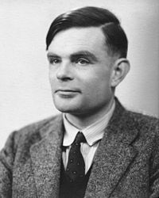
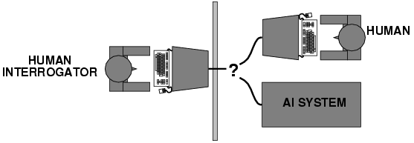
Testul Turing
- un om nu poate distinge în timpul unei conversații scrise dacă interlocutorul este calculator sau om
Ce abilități ar trebui un calculator să aibă pentru a trece de testul Turing?
procesarea limbajului natural (comunicare)
reprezentarea cunoștiințelor (stocare informații)
deducție automată (a faptelor pe baza cunoștiințelor)
învățare automată (detectare de pattern-uri)
OM
Interogator OM
SISTEM IA
A. Turing, Computing machinery and intelligence, Mind 59, pp. 433-460, 1950

Slide 15
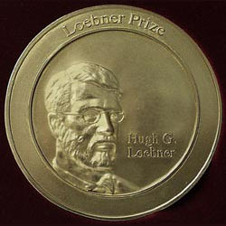
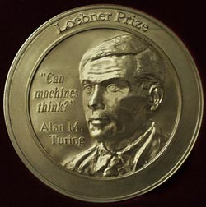
Testul Turing
Turing a prezis că până în anul 2000, un sistem informatic IA va putea să păcălească 30% din interogatori pentru 5 minute
Premiul Loebner
2008: 12 interogatori – 5 minute pentru a conversa simultan cu 2 entități diferite (om sau sistem AI) Câșțigătorul, Elbot , a reușit să păcăleacă 3 din 12 interogatori.
https://en.wikipedia.org/wiki/Loebner_Prize

Slide 16
Testul “total” al lui Turing
Include semnal video – interogatorul uman poate testa capacitățile perceptuale ale interlocutorului
Abilități necesare:
procesarea limbajului natural (comunicare)
reprezentarea cunoștiințelor (stocare informații)
deducție automată (a faptelor pe baza cunoștiințelor)
învățare automată (detectare de pattern-uri)
vedere artificială (perceperea obiectelor, a scenei)
robotică (manipularea obiectelor, mișcare)
Subdomenii ale Inteligenței Artificiale

Slide 17
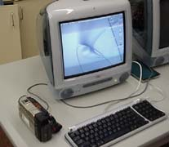
Ce este vederea artificială?
Gata?

Slide 18
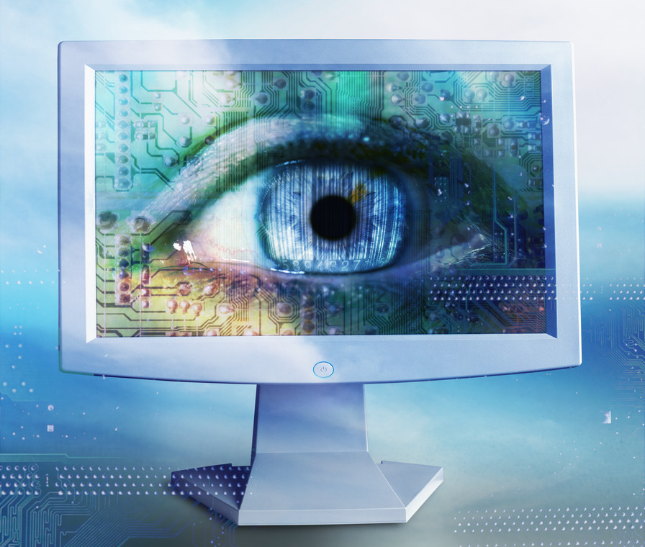
Ce este vederea artificială?
Înzestrarea computerelor cu un sistem vizual asemănător cu sistemul vizual uman
Scrierea de programe pentru calculator care pot interpreta imagini/video-uri

Slide 19

Scopul vederii artificiale
Extragerea informației din pixeli
Slide adaptat după S. Lazebnik

Slide 20
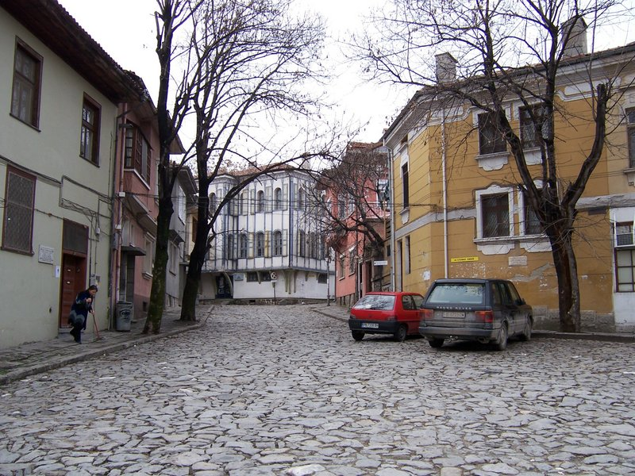
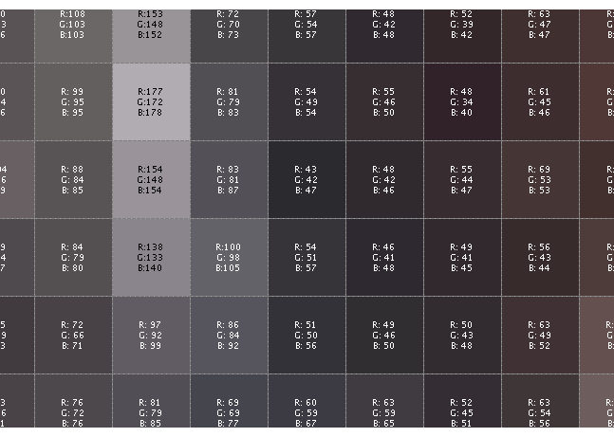
Scopul vederii artificiale
Extragerea informației din pixeli
Vederea umană
Vederea calculatoarelor
Slide adaptat după S. Lazebnik

Slide 21
Ce informații extragem?
cer
copac
coş
clădire
fereastră
fereastră
clădire
copac
maşină
maşină
persoană
şosea
Scenă outdoor
Oraş
Informații semantice
Informații geometrice (3D)
Slide adaptat după S. Lazebnik

Slide 22
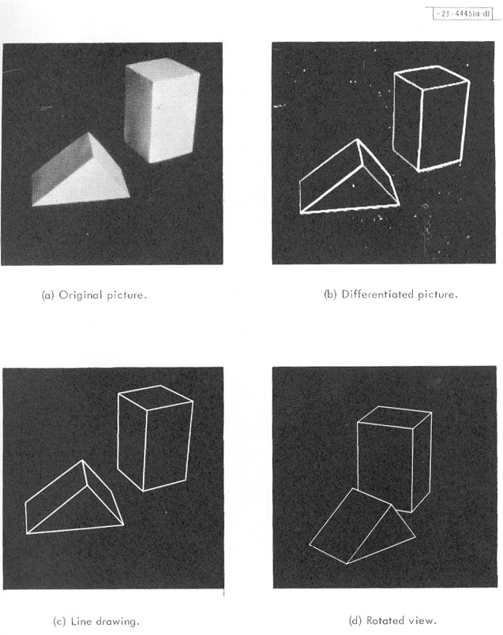
Date vizuale în 1963
L. G. Roberts, Machine Perception of Three Dimensional Solids,
Teza de doctorat, MIT, 1963.

Slide 23
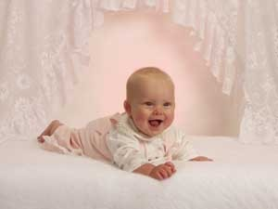
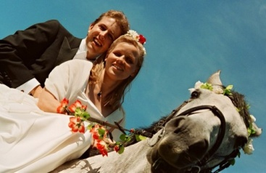
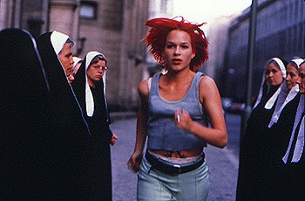
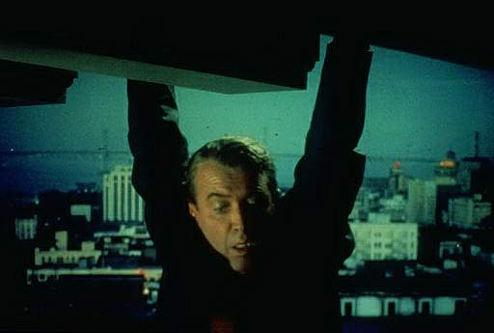
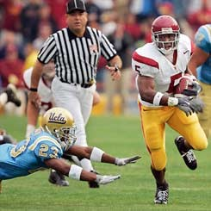
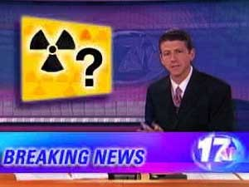
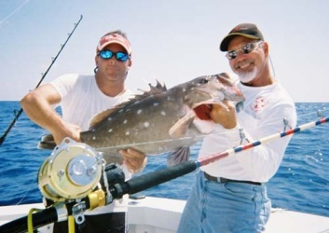
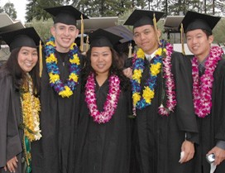
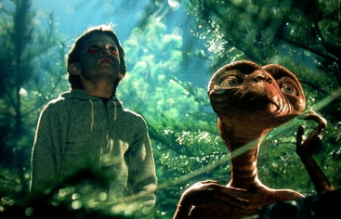
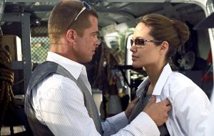
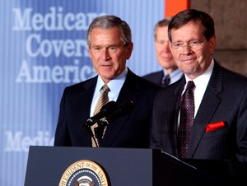
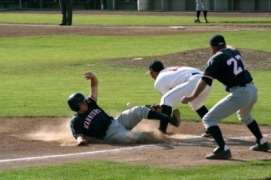






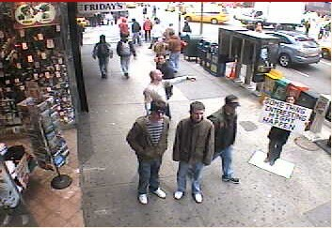
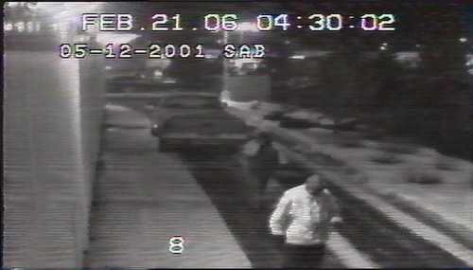
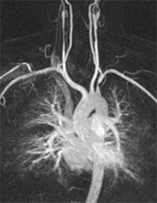
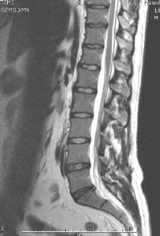
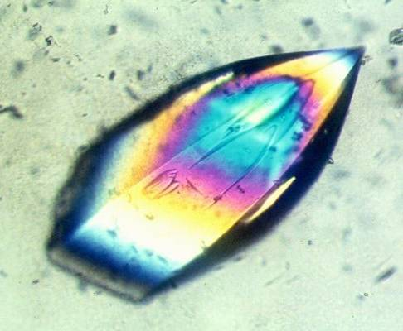
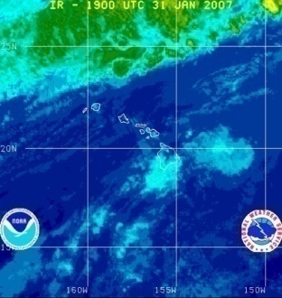
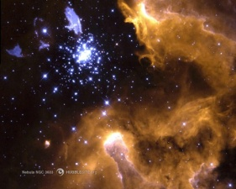
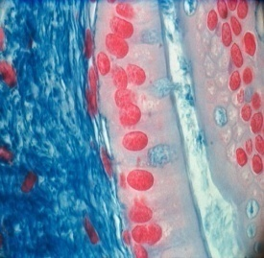
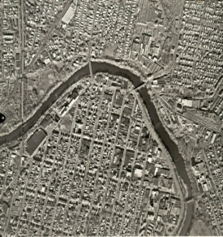
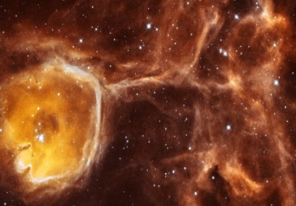
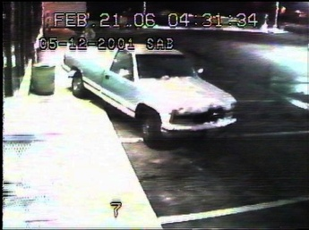
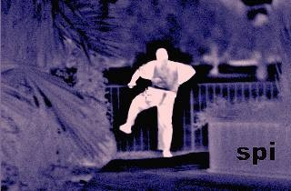
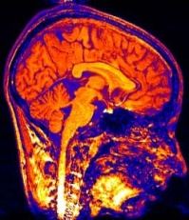
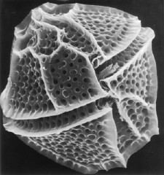
Date vizuale în 2020
Albume foto
Filme, ştiri, sporturi
Supraveghere video şi securitate
Imagini medicale si ştiintifice
Slide adaptat după S. Lazebnik

Slide 24
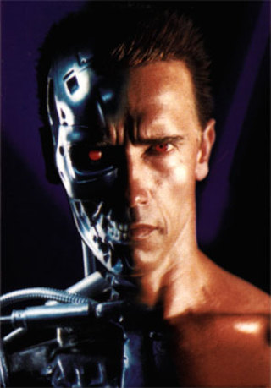
Exemplu de vedere artificială
Terminator 2

Slide 25
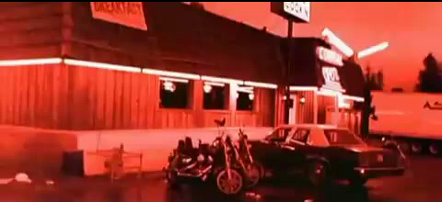
Exemplu de vedere artificială
https://www.youtube.com/watch?v=nVTkVe1VHAc

Slide 26
Aplicații de succes în Vederea Artificială

Slide 27
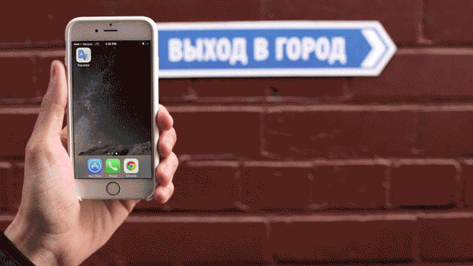
Traducere automată
http://googleblog.blogspot.com/2015/01/hallo-hola-ola-more-powerful-translate.html

Slide 28
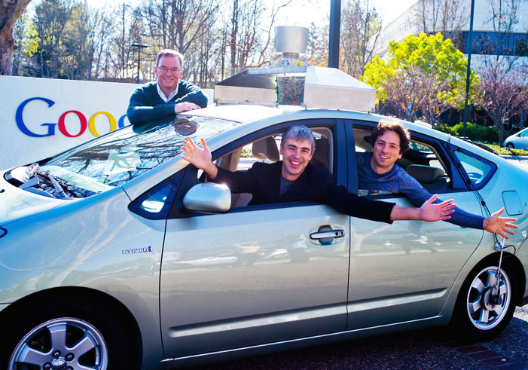
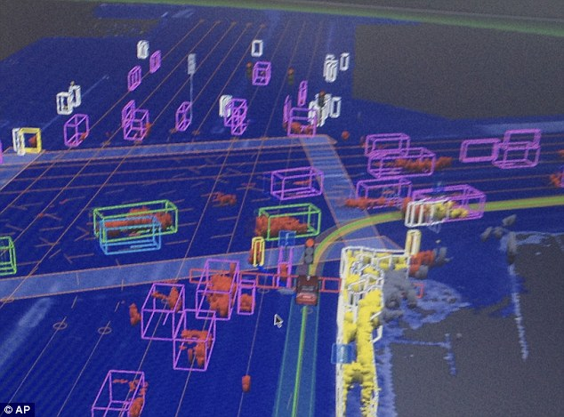
Maşini fără şofer
Nissan: în 2020 maşini fără şofer disponibile la un preț rezonabil
Google: 2017

Slide 29

Maşini fără şofer - Google
https://www.youtube.com/watch?v=TsaES--OTzM

Slide 30
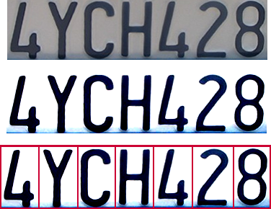

Recunoaşterea optică a caracterelor (OCR)
Tehnologie care converteşte documente scanate în text.
Recunoaşterea cifrelor
http://yann.lecun.com/exdb/lenet/index.html
Recunoaşterea plăcuțelor de înmatriculare
http://en.wikipedia.org/wiki/Automatic_number_plate_recognition

Slide 31
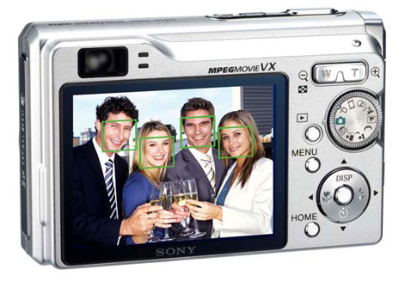
Detectarea facială
Multe din camerele digitale existente au incorporat detector facial
Canon, Sony, Fuji, …

Slide 32
Smile detection?
Sony Cyber-shot® T70 Digital Still Camera

Slide 33
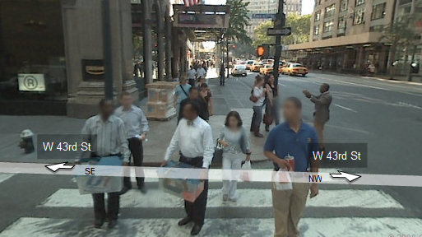

Detectarea facială pentru protejarea identității

Slide 34






Slide 35



Tenis: sistemul Hawk-eye

Slide 36

Tenis: sistemul Hawk-eye
https://www.youtube.com/watch?v=TEsWpnEcMdA

Slide 37

Fotbal: sistemul Goal Line

Slide 38

Fotbal: sistemul Goal Line
Cupa Mondială 2010: Germania - Anglia
https://www.youtube.com/watch?v=o5QlBHF6ib8

Slide 39


Căutare vizuală

Slide 40

Prevenirea accidentelor
Mobileye
sistem vizual disponibil pe unele modele BMW, GM, Volvo
Slide adaptat după Amnon Shashua

Slide 41

Prevenirea accidentelor
Mobileye
sistem vizual disponibil pe unele modele BMW, GM, Volvo
https://www.youtube.com/watch?v=HXpiyLUEOOY

Slide 42





Interacțiune vizuală: Xbox Kinect

Slide 43
Aplicații în Vederea Artificială
Aplicațiile prezente în viața noastră cotidiană
multe dintre ele dezvoltate în ultimii 10 ani
Domeniu emergent
multe alte noi aplicații aşteptate în următorii 5 ani
Alte aplicații de vedere artificială & companii
http://www.cs.ubc.ca/spider/lowe/vision.html

Slide 44
Structura cursului de Vedere Artificială

Slide 45


Structura cursului
Caracteristici ale imaginilor
- filtre, gradienți, muchii, textură
Posibilă temă: realizarea de mozaicuri
imagine de referință
colectie de imagini (piese)
de dimensiuni reduse
algoritm codat de voi
imagine
mozaic

Slide 48

Structura cursului
Caracteristici ale imaginilor
- filtre, gradienți, muchii, textură
Posibilă temă: redimensionarea imaginilor cu păstrarea conținutului
Redimensionare
uzuală (imresize)
Redimensionare cu
păstrarea conținutului

Slide 49


Structura cursului opțional
Caracteristici ale imaginilor
- filtre, gradienți, muchii, textură
Posibilă temă: detectare de obiecte
Detectare semne de circulație
Detectare pietoni

Slide 50

Structura cursului opțional
Caracteristici ale imaginilor
- filtre, gradienți, muchii, textură
Posibilă temă: sinteza texturii, transferul texturii pe obiecte
+
=
+
=

Slide 51








Structura cursului opțional
2. Descriptori vizuali
- puncte de interes, descriptori SIFT, descriptori HOG
Posibilă temă: realizarea de panorame, regăsirea informației

Slide 52


Structura cursului opțional
3. Recunoaștere de obiecte
- modelul K-nearest neighbours, metode kernel, rețele neuronale convoluționale, modelul bag of visual words
Posibile teme: detectare facială, clasificarea imaginilor, colorarea imaginilor în tonuri de gri (grayscale)

Slide 53








Structura cursului opțional
3. Recunoaștere de obiecte
- modelul K-nearest neighbours, metode kernel, rețele neuronale convoluționale, modelul bag of visual words
Care imagine conține o mașină (vedere din spate)?
DA
NU
DA
NU
NU
DA
DA
NU

Slide 54
















Structura cursului opțional
3. Recunoaștere de obiecte
- modelul K-nearest neighbours, metode kernel, rețele neuronale convoluționale, modelul bag of visual words
Antrenare: 50 de imagini pozitive (conțin mașini) și negative (NU conțin mașini)
Testare: 50 de imagini pozitive (conțin mașini) și negative (NU conțin mașini)

Slide 55

Structura cursului opțional
3. Recunoaștere de obiecte
- modelul K-nearest neighbours, metode kernel, rețele neuronale convoluționale, modelul bag of visual words

Slide 56
Bibliografie

Slide 57
Bibliografie
Vedere Artificială – domeniul este foarte complex, vom aborda numai câteva teme
multe cărți despre Vedere Artificială (Computer Vision)
Richard Szeliski: Computer Vision: Algorithms and Applications http://szeliski.org/Book/drafts/SzeliskiBook_20100903_draft.pdf
Simon J.D. Prince: Computer Vision: Models, Learning and Inference: http://web4.cs.ucl.ac.uk/staff/s.prince/book/book.pdf (link de la www.computervisionmodels.com)
Link-uri spre cărți despre CV: http://homepages.inf.ed.ac.uk/rbf/CVonline/books.htm

Slide 58
Formarea imaginilor

Slide 59

Formarea imaginilor
sursă de lumină
cameră
- analogică
- digitală
imagine = proiecția luminii reflectate de pe obiect
obiect
Slide adaptat după Derek Hoiem

Slide 60



Camere digitale
http://electronics.howstuffworks.com/digital-camera.htm
Senzori de imagine:
CMOS ( complementary metal oxide conductor)
CCD (charge couple device)
CMOS
CCD
Slide adaptat după Steve Seitz

Slide 61

Imagini digitale
Imagine proiectată pe senzorul de imagine
Imagine rezultată în urma discretizării
eşantionare - discretizează spațiul în pixeli
cuantizare - discretizează luminozitatea
Imagine digitală = matrice bidimensională; elementele ei se numesc pixeli (pixel = picture element)
Slide adaptat după Derek Hoiem

Slide 62

Imagini digitale color
Senzor de imagine
Filtru Bayer

Slide 63



Tipuri de imagini digitale
Grayscale
(tonuri de gri)
Binare
Color
Luminozitate | negru, alb | tonuri de gri | R G B
Valori | {0,1} | {0, … , 255} | {0, …,255}³
Culori | negru - 0, alb - 1 | negru - 0, gri - 128, alb - 255 | (255,0,0), (0,255,0), (0,0,255), (0,0,0),(255,255,255), (255,255,0), (255,125,0), (0,255,255), (255,0,255)
Memorie/pixel | 1 bit/pixel | 8 biți/pixel | 24 biți/pixel

Slide 64
RGB2GRAY
Grayscale
(tonuri de gri)
Color
gray = 0.2989 * R + 0.5870 * G + 0.1140 * B
coeficienți determinați pe
baza percepției vizuale umane
https://en.wikipedia.org/wiki/Color_vision

Slide 65
Imagini privite ca funcții
Imaginea , - intensitatea la (x,y)
Imagini color:
(interval + intensitate mărginite)
Slide adaptat după Steve Seitz

Slide 66
Imagini digitale
I - matrice 2D cu valori întregi
Intensități {0, 1, …, 255}
luminozitate 0 = negru
luminozitate 255 = alb
Slide adaptat după Steve Seitz

Slide 67



Slide 68


